Slide 1
Kubernetes (k8s)

Slide 2
Agenda
What is Kubernetes?
Architecture
Resource Management

Slide 3
Kubernetes – What is it?
1

Slide 4


Kubernetes – What is it?
Notes:
Opensource Projekt, entwickelt und betrieben von google

Slide 5
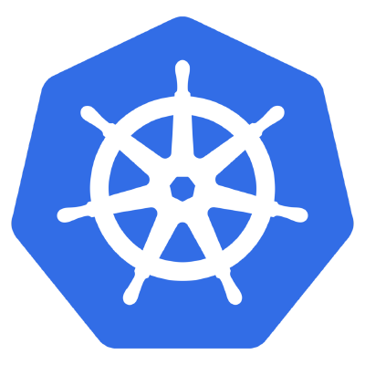

Kubernetes – What is it?
Notes:
wird hergeleitet aus dem griechischen - freie übersetzung: steuermann
übernimmt also die Steuerung der Docker (engl. für Hafenarbeiter)

Slide 6
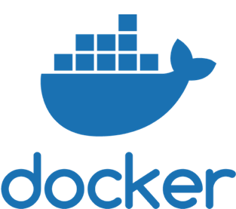



Kubernetes – What is it?
Notes:
Orchestrierung von Container Systemen wie docker, rkt(rocket)
Schnittstelle «CRI» (Container Runtime Interface)

Slide 7
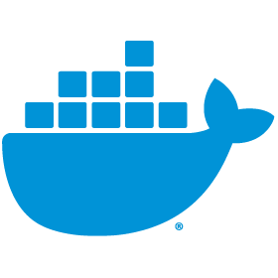

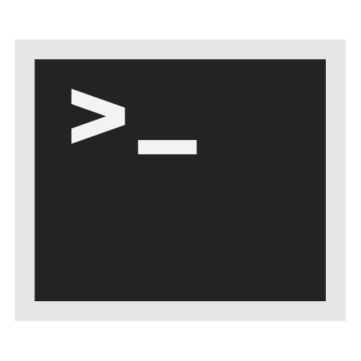
Kubernetes – What is it?
Notes:
Automatisiert das einrichten, betreiben und skalieren von Containerumgebungen

Slide 8
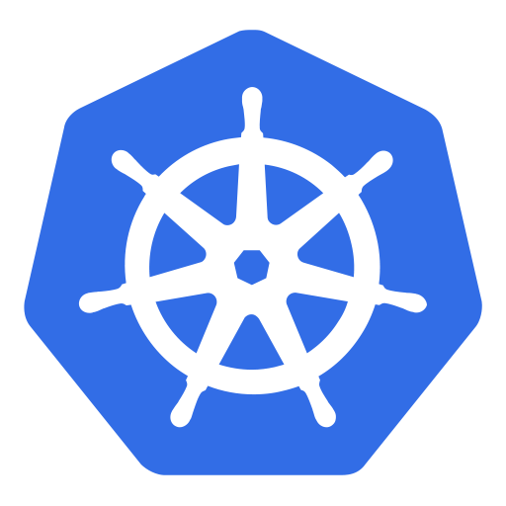
Kubernetes – What is it?
Scheduling
Scaling
Health Checking
Secret Management
Notes:
Automatisiert das einrichten, betreiben und skalieren von Containerumgebungen

Slide 9
Kubernetes – Architecture
2

Slide 10
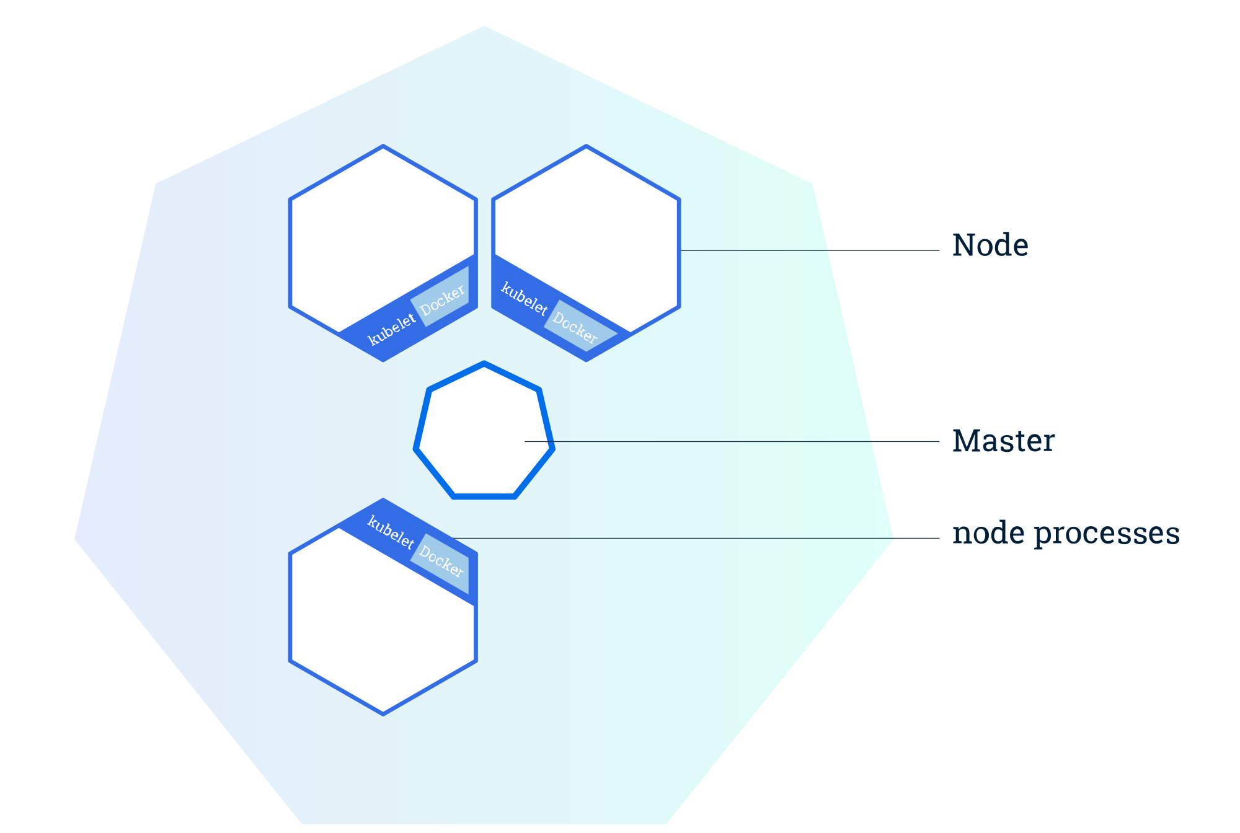
Cluster
© 2018 The Kubernetes Authors | Documentation Distributed under CC BY 4.0
Notes:
Besteht aus zwei Komponenten : Master und Nodes
Master API
kubectl
etcd

Slide 11
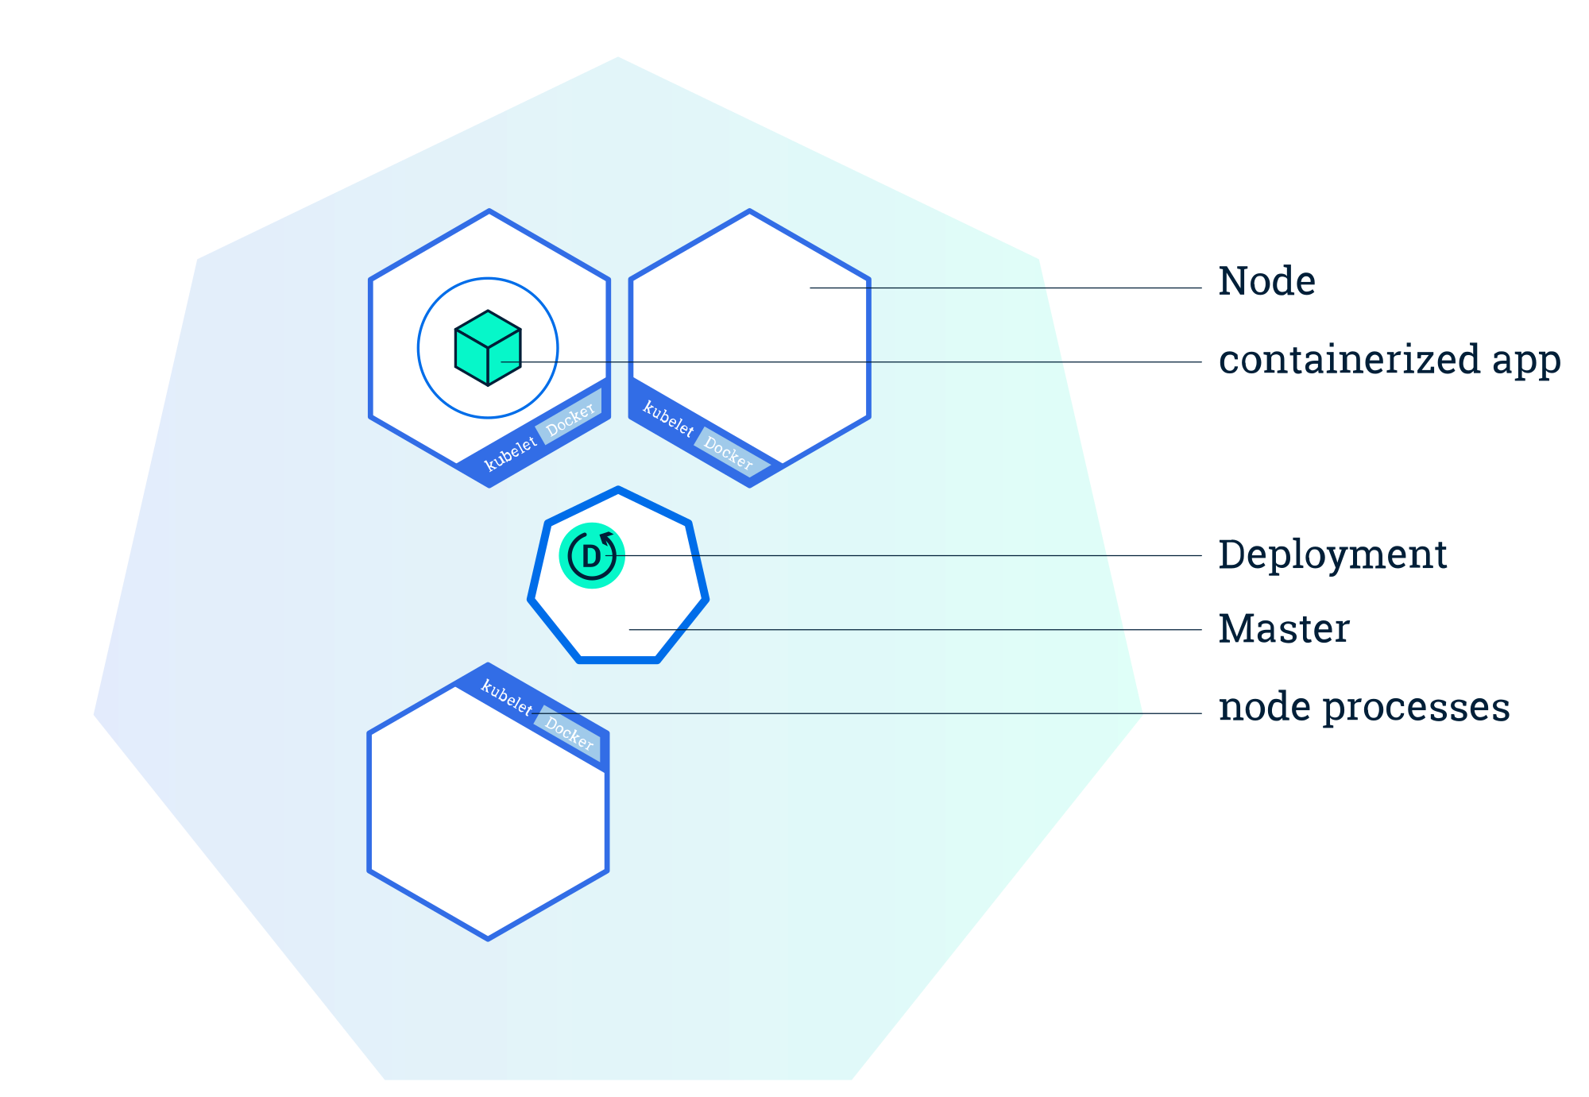
Deploy an app
© 2018 The Kubernetes Authors | Documentation Distributed under CC BY 4.0
Notes:
Besteht aus zwei Komponenten : Master und Kubernetes/Worker Node(s) (Minion(s))

Slide 12
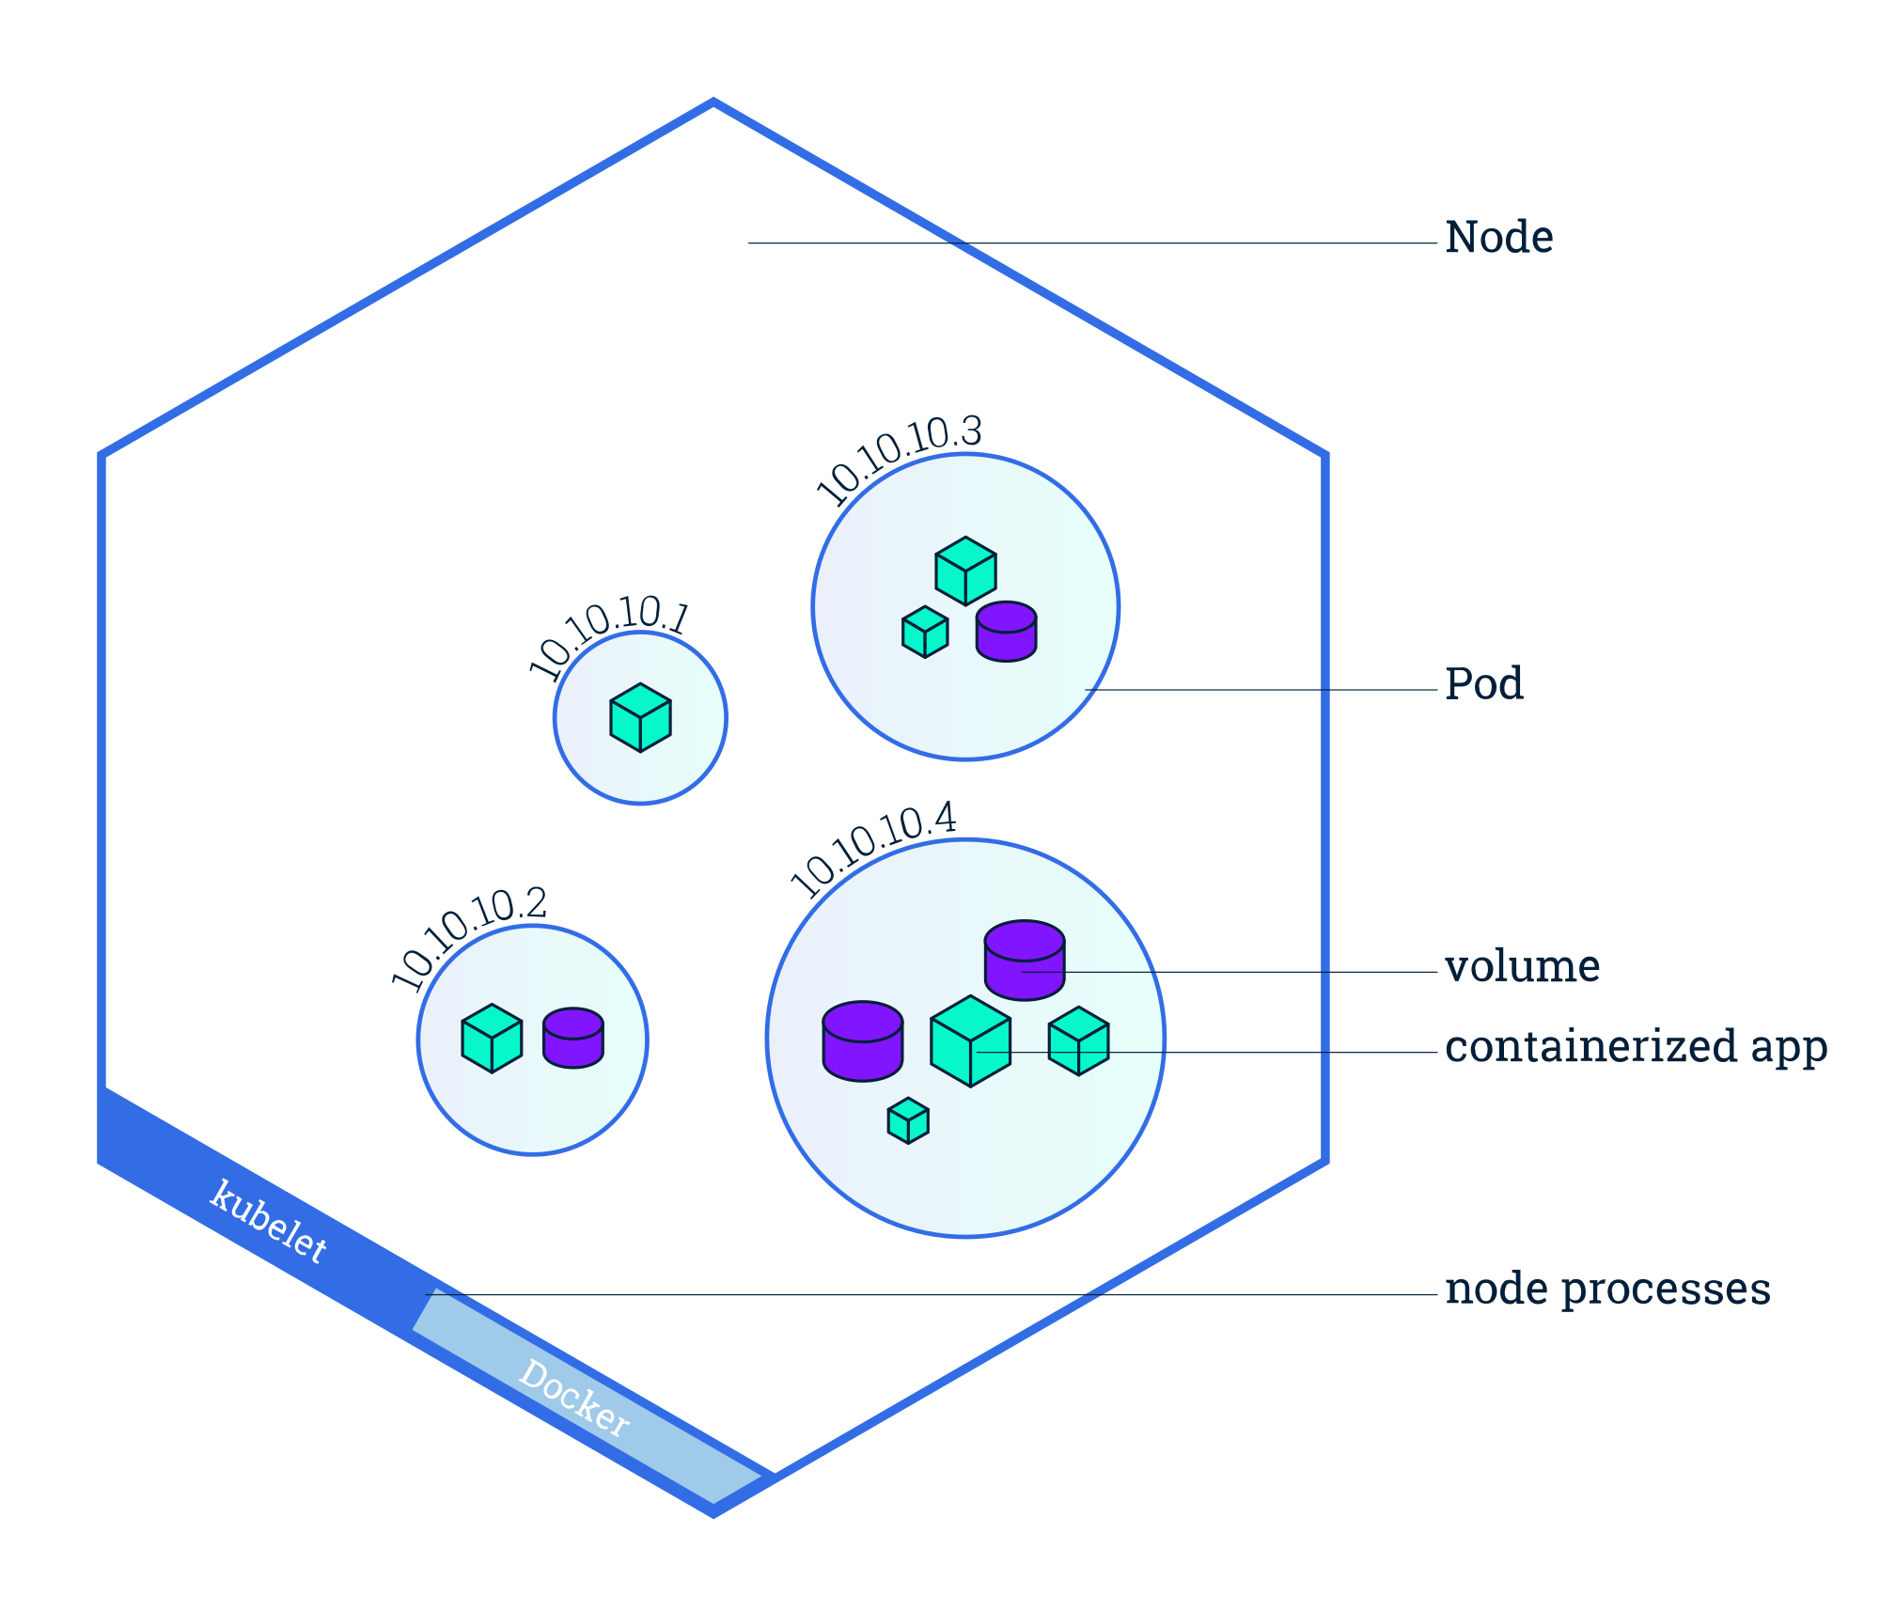
Pods
© 2018 The Kubernetes Authors | Documentation Distributed under CC BY 4.0
Notes:
Besteht aus zwei Komponenten : Master und Kubernetes/Worker Node(s) (Minion(s))

Slide 13
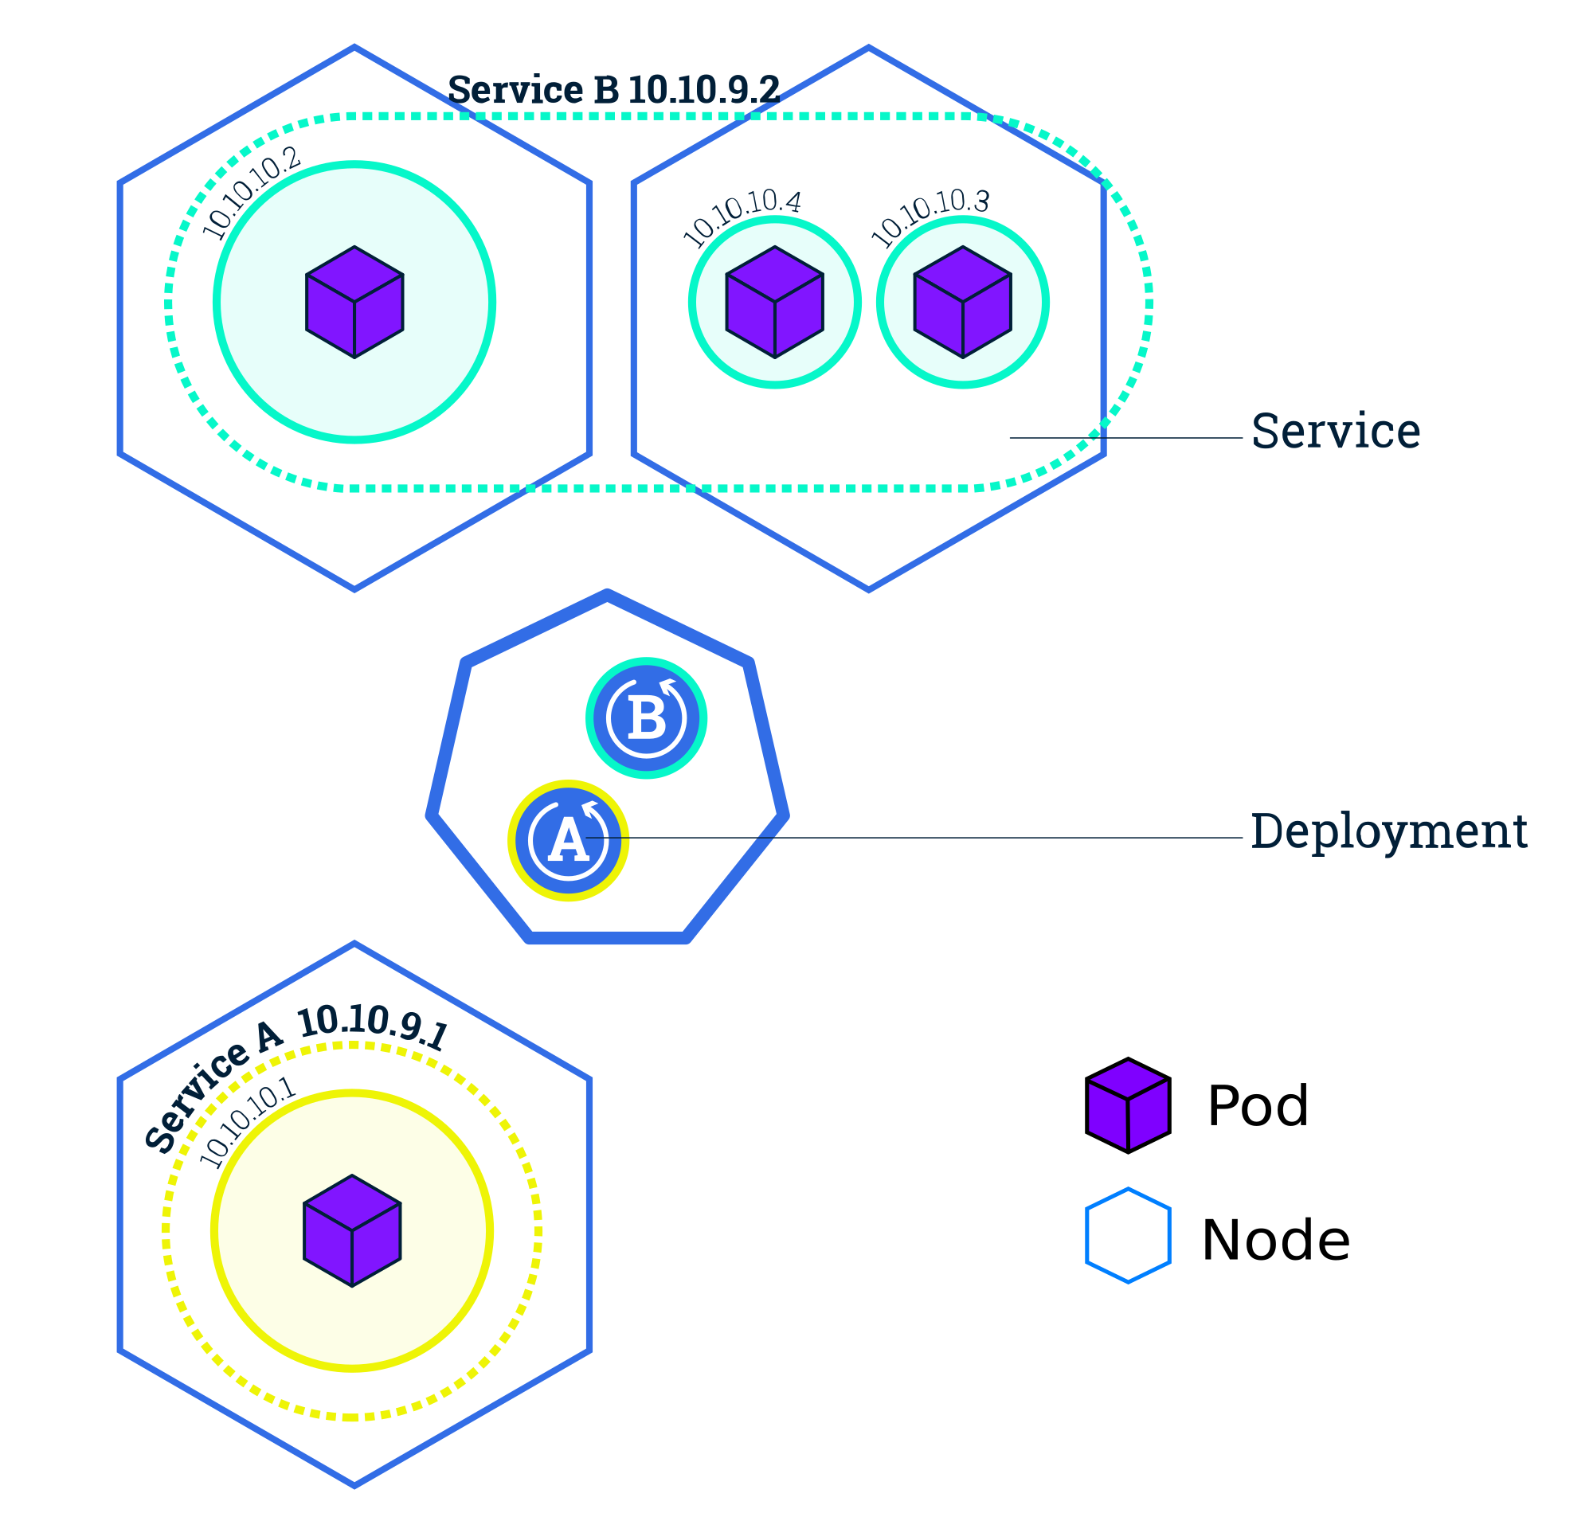
Services
© 2018 The Kubernetes Authors | Documentation Distributed under CC BY 4.0
Notes:
Besteht aus zwei Komponenten : Master und Kubernetes/Worker Node(s) (Minion(s))

Slide 14

Services
Loadbalancer, Ingress, Nodeport
Service
Node 1
Node 2
Node 3
Notes:
Services :
Im Service werden Pods und ihre Ports unter einer IP zusammengefasst
Kubernetes selber kümmert sich dann um sachen wie Loadbalancing, etc.
Start der Pods wird die IP automatisch gebunden und die verschiedenen Services je nach Pod (database, REST API, message broker, redis, etc) angeboten

Slide 15
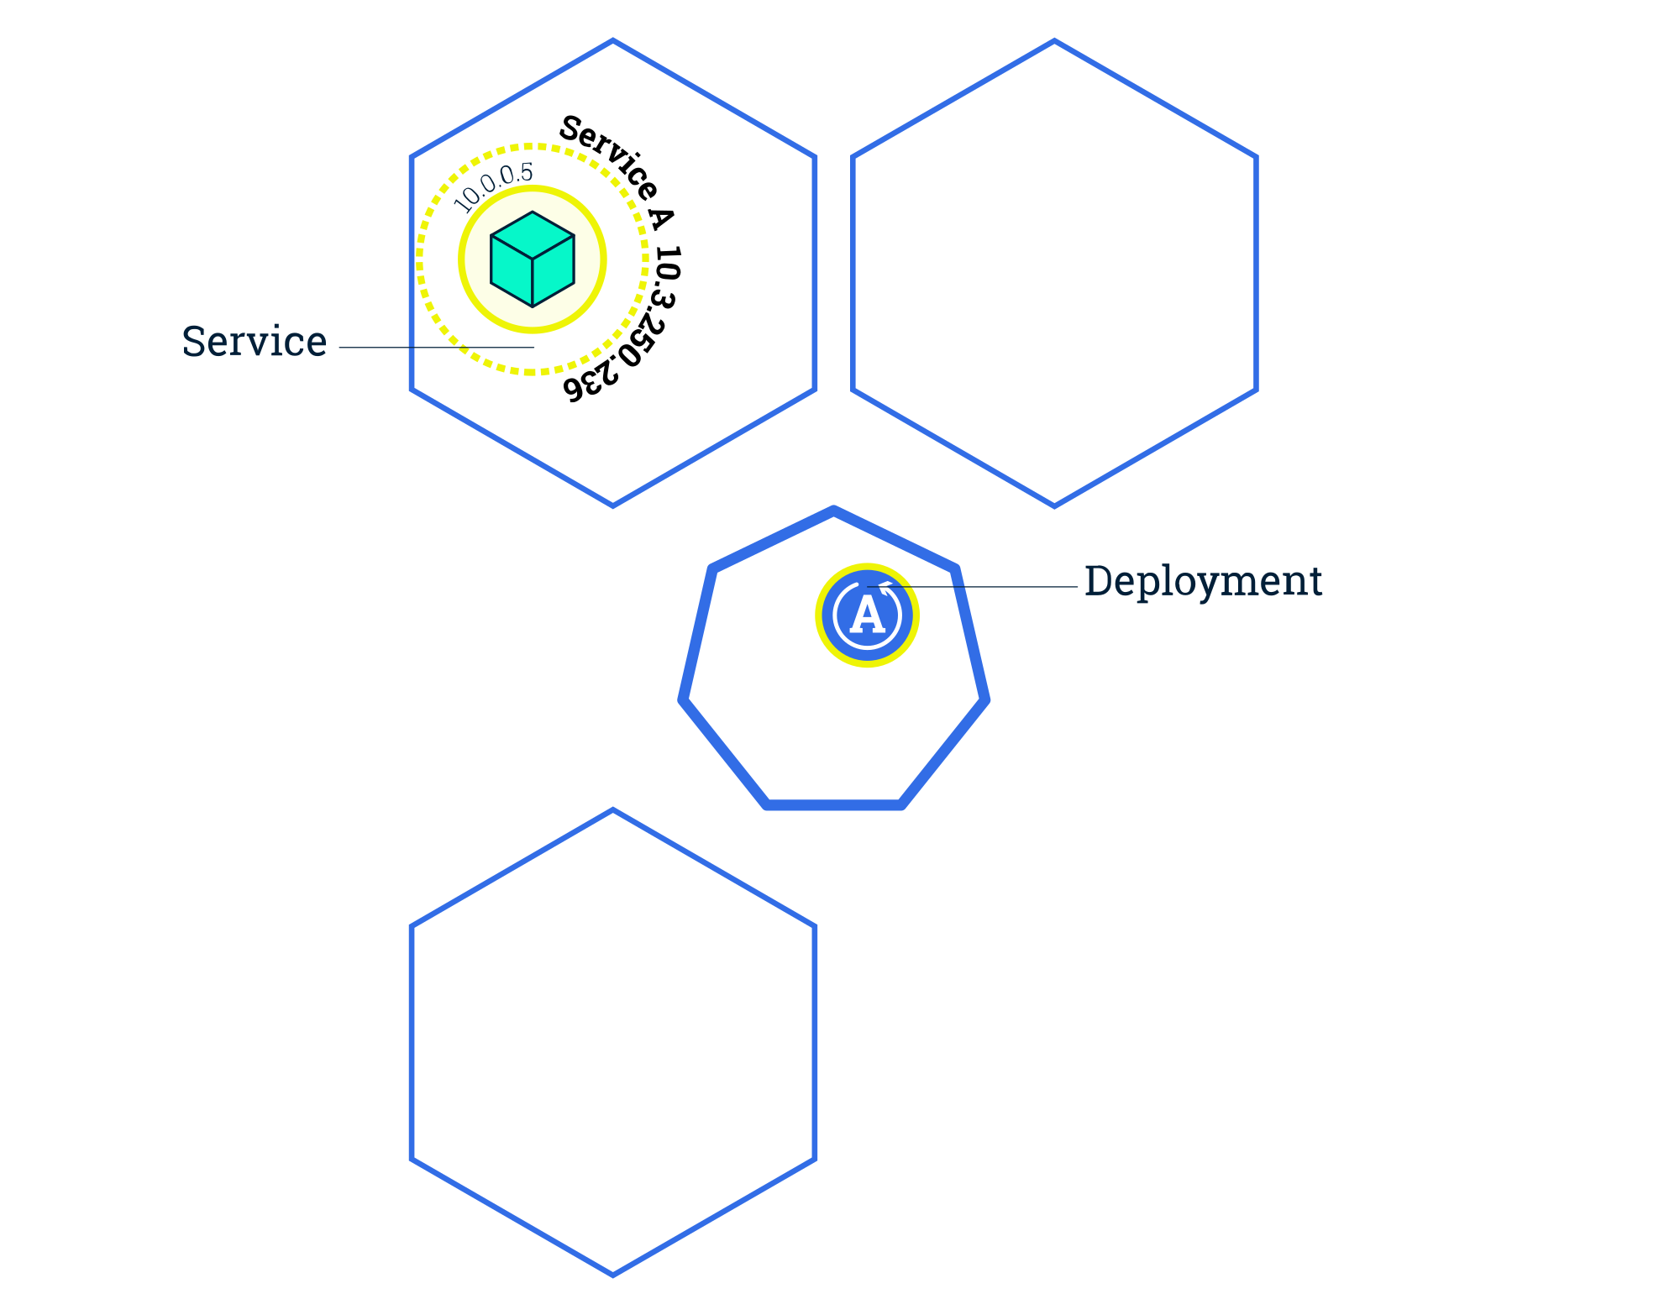
Scaling
© 2018 The Kubernetes Authors | Documentation Distributed under CC BY 4.0
Notes:
Besteht aus zwei Komponenten : Master und Kubernetes/Worker Node(s) (Minion(s))

Slide 16
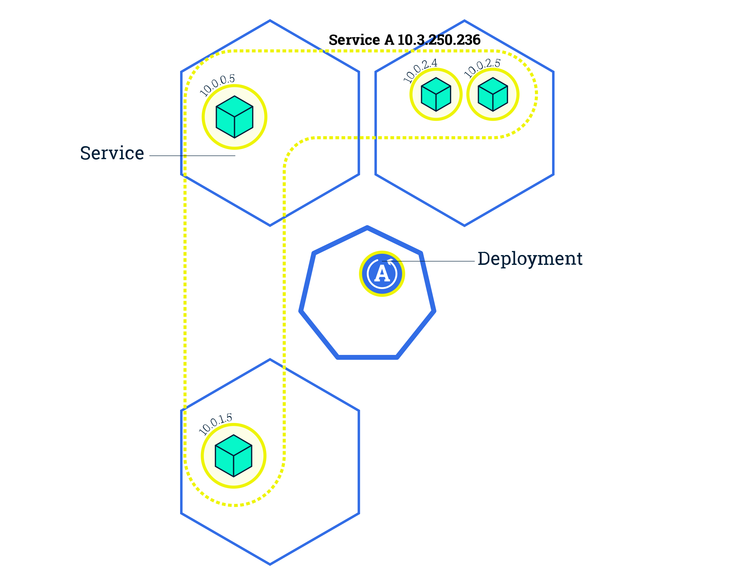
Scaling
© 2018 The Kubernetes Authors | Documentation Distributed under CC BY 4.0
Notes:
Besteht aus zwei Komponenten : Master und Kubernetes/Worker Node(s) (Minion(s))

Slide 17
Kubernetes – Communication
Highly-coupled container to container communication
Pod to pod communication
Pod to service communication
External to service communication

Slide 18
Kubernetes – Network Model
All containers can communicate with each other without NAT
All nodes can communicate with containers without NAT
The IP address a container sees for itself is the same address everyone else sees

Slide 19


Persistent storage example
https://app.kube.puzzle.ch
10.0.0.1
10.0.0.2
10.0.0.3
Persistent
Storage
10.0.0.4
Virtual
Physical
Private Cloud
Public Cloud
Notes:
Via Route im Netz verfügbar
Loadbalancing auf Pods
oc scale dc app --replicas=3
Verbunden über transparentes Software Defined Network (SDN)
Projekt-Setup als JSON exportier- / importierbar

Slide 20

Persistent storage example
https://app.kube.puzzle.ch
10.0.0.1
10.0.0.2
10.0.0.3
Persistent
Storage
10.0.0.4
Virtual
Physical
Private Cloud
Public Cloud

Slide 21
Persistent storage example
https://app.kube.puzzle.ch
10.0.0.1
10.0.0.2
10.0.0.3
Persistent
Storage
10.0.0.4
Virtual
Physical
Private Cloud
Public Cloud
Notes:
Pod wird neu gestartet
Gleiche Adresse
Persistent Volume wandert mit

Slide 22
Resource Management
3

Slide 23

Kubernetes – Helm
Notes:
Automatisiert das einrichten, betreiben und skalieren von Containerumgebungen

Slide 24
Kubernetes – Helm
Chart: Kubernetes resources package
Repository: Collection of public charts
Release: Load Chart Instance
Notes:
Kubernetes Package Manager
Packages are called Helm Charts
Chart is a collection of k8s manifest templates to create an instance of a k8s application

Slide 25
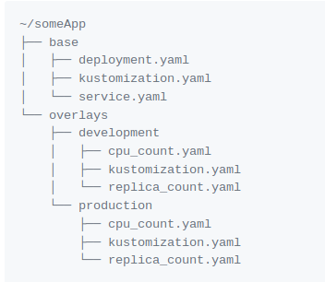
Kubernetes – Kustomize
Notes:
Kustomize: config Management mit dem man die standard templates für Applikationen/Services/etc. erweitern/überschreiben in abhängigkeit der jeweiligen Umgebung überschreiben kann ; Vorteil : Mann überschreibt dabei nicht das Original sondern schreibt pro Namespace eine zusätzliche Konfiguration

Slide 26

Thank you!

